Slide 1
Campaña «Trabajos saludables» 2020-2022
RELAJEMOS LAS CARGAS
Trastornos musculoesqueléticos relacionados con el teletrabajo – Consejos para los teletrabajadores
Notes:
Los consejos que se ofrecen en este PPT son ejemplos de buenas prácticas dirigidas en especial a los teletrabajadores. No son necesariamente obligatorias ni pertinentes para todos los teletrabajadores. Su relevancia dependerá de las particularidades de cada teletrabajador, del entorno de teletrabajo en el domicilio/en la empresa y de los resultados de las evaluaciones de riesgos.

Slide 2

Visión general
Introducción: TME relacionados con el teletrabajo
Evaluación de riesgos
Principales factores de riesgo de TME relacionados con el teletrabajo
Enfoques preventivos y protectores para abordar los factores de riesgo de TME relacionados con el teletrabajo

Slide 3
Introducción - Teletrabajo en el domicilio
El teletrabajo se define como el uso de tecnologías de la información y la comunicación (como teléfonos inteligentes, tabletas, ordenadores portátiles y de escritorio) para el trabajo realizado fuera de las instalaciones de la empresa.
El presente PPT se centra en el trabajo realizado desde el domicilio (teletrabajo desde casa) y va dirigido a los teletrabajadores
  Los enlaces a recursos prácticos se incluyen en la «página de notas»
  Las herramientas prácticas y las orientaciones relacionadas con el teletrabajo están disponibles también aquí
Notes:
EU-OSHA – European Agency for Safety and Health at Work. Practical tools and guidance MSDs database. Teleworking resources. https://healthy-workplaces.eu/en/tools-and-publications/practical-tools?f%5B0%5D=field_msd_priority_area%3A4986

Slide 4
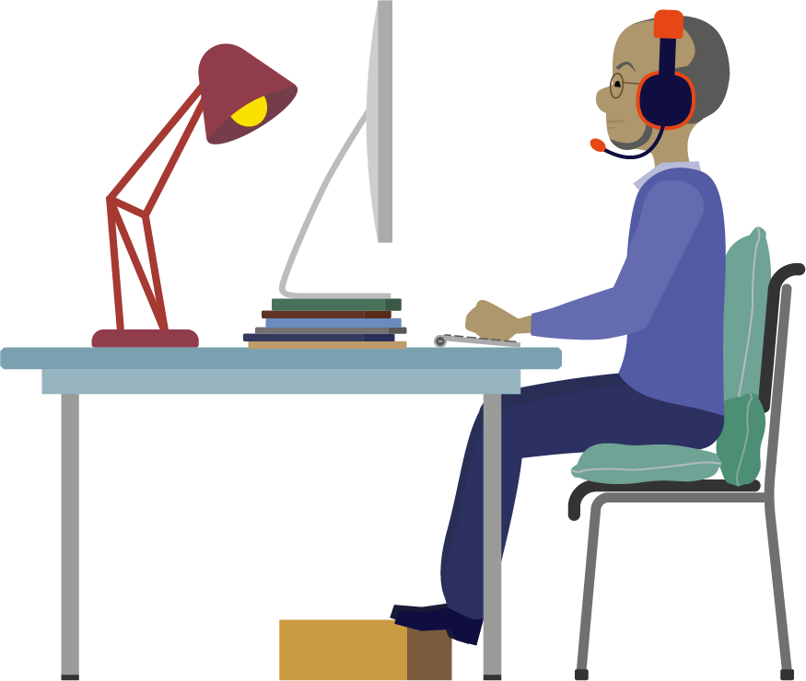
Introducción - El teletrabajo desde casa y los TME
El teletrabajo ha ido cobrando importancia en los últimos años.
Pese a sus posibles ventajas, el teletrabajo también puede ser perjudicial para la salud de las personas y contribuir al desarrollo o el empeoramiento de trastornos musculoesqueléticos (TME).

Slide 5
Evaluación de riesgos
El teletrabajo debe estar incluido en la evaluación de riesgos (ER) obligatoria para el empleador
Deben aclararse los puntos siguientes (sobre la base de las disposiciones legales/la política empresarial):
  Evaluación de los riesgos: quién la realiza, cuándo y cómo;
  Los riesgos los evalúa la persona responsable de la empresa a partir de la información facilitada por el personal;
  ER individual para cada teletrabajador (autoevaluación basada en la herramienta/guía/lista de comprobación que le facilite la dirección);
  La empresa/especialista en prevención podrá acudir al domicilio del personal con el permiso de este. Si no se concede el permiso, la ER debe efectuarse a partir de la información aportada por el personal.
Notes:
EU-OSHA – European Agency for Safety and Health at Work. Musculoskeletal disorders and telework. https://oshwiki.eu/wiki/Musculoskeletal_disorders_and_telework
EU-OSHA – European Agency for Safety and Health at Work. E-fact 33 Risk assessment for teleworkers. https://osha.europa.eu/en/publications/e-fact-33-risk-assessment-teleworkers/view.
EU-OSHA – European Agency for Safety and Health at Work. Body and Hazard mapping in prevention of musculoskeletal disorders (MSDs). https://osha.europa.eu/en/publications/body-and-hazard-mapping-prevention-musculoskeletal-disorders-msds.
EU-OSHA – European Agency for Safety and Health at Work. Risk Assessment for Musculoskeletal Disorders (MSDs). https://osha.europa.eu/sites/default/files/publications/documents/HWC20-22_RA-MSDs.pptx
EU-OSHA – European Agency for Safety and Health at Work. Introduction to Musculoskeletal Disorders (MSDs) prevention. https://osha.europa.eu/sites/default/files/publications/documents/HWC20-22_IntroductiontoMSDsprevention.pptx
EU-OSHA – European Agency for Safety and Health at Work. Practical tips to make home-based telework as healthy, safe and effective as possible. https://oshwiki.eu/wiki/Practical_tips_to_make_home-based_telework_as_healthy,_safe_and_effective_as_possible

Slide 6
Principales factores de riesgo de TME relacionados con el teletrabajo
Ergonomía del puesto de trabajo y posturas corporales relacionadas
Factores del entorno de trabajo
Comportamiento sedentario e (in)actividad física
Factores de organización del trabajo
Factores de riesgo psicosociales
Factores personales

Slide 7
1. Ergonomía del puesto de trabajo y posturas corporales relacionadas
El trabajo informático implica movimientos repetitivos que se realizan principalmente en una posición estática prolongada, principalmente sedente.
Esto puede producir TME, sobre todo si va acompañado de una ergonomía deficiente y si no se hacen descansos.
La utilización de ordenadores portátiles y áreas de trabajo improvisadas en el hogar, dan lugar a posturas corporales no neutras y, por lo tanto, a un incremento de los TME.
La ubicación inadecuada de la pantalla, el teclado o el ratón y la falta de apoyo para el antebrazo provocan molestias y carga muscular en la extremidad superior y la espalda.
Notes:
EU-OSHA – European Agency for Safety and Health at Work. Risk factors for musculoskeletal disorders development: hand-arm tasks, repetitive work. https://oshwiki.eu/wiki/Risk_factors_for_musculoskeletal_disorders_development:_hand-arm_tasks,_repetitive_work
EU-OSHA – European Agency for Safety and Health at Work. Risk factors for musculoskeletal disorders – working postures. https://ohttps//oshwiki.eu/wiki/Risk_factors_for_musculoskeletal_disorders_%E2%80%94_working_postures

Slide 8
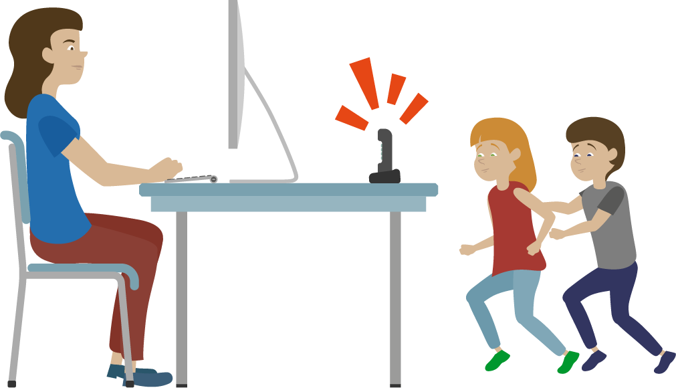
2. Entorno de trabajo
Existen pruebas de que los factores ambientales del trabajo, como las molestias causadas por el deslumbramiento o los reflejos, las corrientes de aire, el ruido y la mala calidad del aire, están relacionados con los TME del cuello y el hombro.
Aunque a los factores ambientales se les tiene debidamente en cuenta en un diseño de oficina, es probable que se pasen por alto en el teletrabajo a domicilio.

Slide 9

3. Comportamiento sedentario y actividad física
El teletrabajo conlleva permanecer sentados durante periodos más prolongados y menos descansos que en la oficina.
Todo ello, ligado a unos puestos de trabajo poco ergonómicos, puede dar lugar a un incremento de los TME.
La falta de movimiento en sedestación aumenta la carga de los discos vertebrales y reduce la circulación de la sangre y el suministro de oxígeno a los músculos.
Los riesgos para la salud asociados al sedentarismo no se compensan plenamente con el ejercicio físico durante el tiempo de ocio.

Slide 10

4. Organización del trabajo
Otro factor de riesgo asociado al teletrabajo a domicilio es que los límites entre trabajo y vida personal se difuminan.
Se suelen trabajar más horas para garantizar que se cumplen o superan las expectativas del empleador.
Las personas teletrabajadoras tienen menos oportunidades de socializar con sus compañeros.
Las jornadas laborales prolongadas, asociadas a periodos de sedestación más prolongados, pueden traducirse en un mayor riesgo de TME.

Slide 11

5. Factores psicosociales 1 – Factores negativos
Una carga de trabajo excesiva, un mayor aislamiento social (en relación con los compañeros), la falta de interacciones y de apoyo cara a cara y la ansiedad pueden afectar al bienestar de las personas, lo que a su vez puede aumentar el riesgo de contraer TME.
El alcance del teletrabajo está asociado negativamente con el apoyo social de los compañeros y los superiores directos.
La falta del apoyo social de compañeros y superiores, la escasa autonomía, las elevadas demandas laborales y la escasa satisfacción laboral parecen guardar relación con una mayor incidencia de los TME.
La omnipresencia del trabajo y la sensación de «vivir en la oficina» día y noche pueden provocar estrés, lo que favorece los TME.
Notes:
EU-OSHA – European Agency for Safety and Health at Work. Psychosocial risk factors for musculoskeletal disorders. https://oshwiki.eu/wiki/Psychosocial_risk_factors_for_musculoskeletal_disorders_(MSDs)

Slide 12
5. Factores psicosociales 2 – Factores positivos
Los aspectos psicosociales positivos del teletrabajo a domicilio (p. ej., mayor autonomía y mayor satisfacción laboral) tendrían un efecto beneficioso para problemas de salud como los TME y podrían retrasar la aparición de los síntomas.

Slide 13
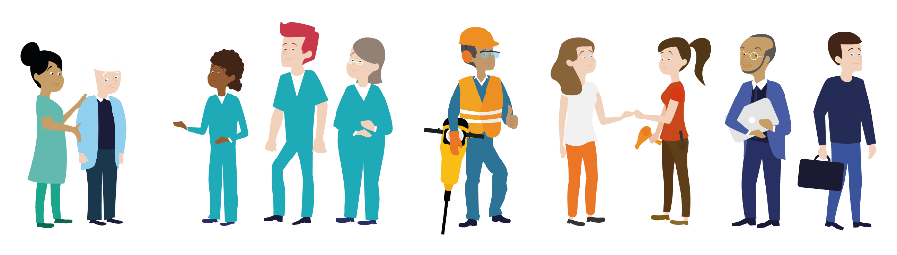
6. Factores personales
Las características de cada persona también pueden ser factores de riesgo de TME (si los riesgos no se gestionan adecuadamente):
  edad
  sexo
  estado de salud (si ya se tiene un TME o se ha tenido en el pasado)
  falta de conocimiento de las técnicas de trabajo y los procedimientos de seguridad
  …
Notes:
EU-OSHA – European Agency for Safety and Health at Work. Workforce diversity and risk assessment: ensuring everyone is covered. Summary of an Agency report. Facts 87. https://osha.europa.eu/en/publications/factsheets/87
SLIC – Senior Labour Inspectors´ Committee. Principles for Labour Inspectors. With Regard to Diversity-Sensitive Risk Assessment, Particularly as regards Age, Gender and other demographic characteristics. Non-binding publication for EU Labour Inspectors.
https://circabc.europa.eu/ui/group/fea534f4-2590-4490-bca6-504782b47c79/library/341d5e56-dc0c-41ce-ba77-be660f3cf810/details
EU-OSHA – European Agency for Safety and Health at Work. Including gender issues in risk assessment. Facts 43. https://osha.europa.eu/en/publications/factsheet-43-including-gender-issues-risk-assessment

Slide 14
Enfoques preventivos y protectores para abordar los factores de riesgo de TME relacionados con el teletrabajo
Diseño y ergonomía del lugar de trabajo
Entorno de trabajo
Comportamiento sedentario
Organización del trabajo
Factores psicosociales

Slide 15
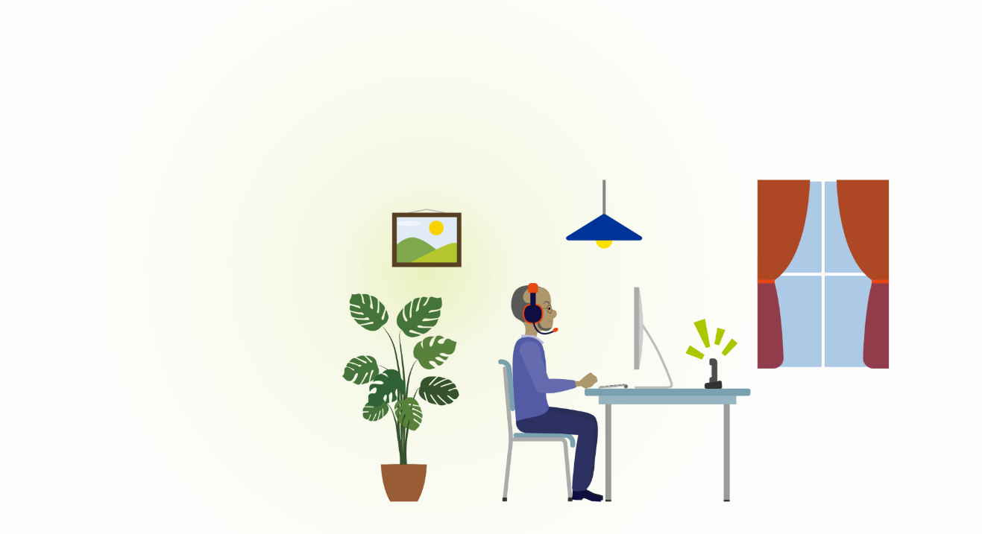
1. Diseño y ergonomía del lugar de trabajo
Las personas no siempre tienen los mismos recursos y posibilidades en su casa que en la oficina.
Para que la oficina en casa sea un lugar de trabajo cómodo y saludable, se ofrecen a continuación algunos consejos:
  Silla de oficina
  Escritorio de oficina
  Pantalla del ordenador
  Ratón y teclado
  Soporte para documentos

Slide 16
1. Diseño y ergonomía del lugar de trabajo – Silla de oficina
Es recomendable que la silla sea ajustable en estos puntos: altura, respaldo, profundidad del asiento, reposabrazos e inclinación dinámica (para crear movimiento).
Para mantener una postura sedente neutra, asegúrese de que la silla está correctamente ajustada.
Si la silla no es ajustable:
  adapte la altura del asiento para que las caderas estén ligeramente más altas que las rodillas y los muslos estén ligeramente inclinados hacia abajo. Si el asiento está demasiado bajo, utilice un cojín (o dos). Esto ayuda a mantener una postura corporal cómoda (con la espalda alineada de manera natural);
  asegúrese de que los pies estén en contacto con el suelo. Si no es así, coloque un objeto estable bajo los pies para que estén correctamente apoyados;
  coloque un apoyo adicional (p. ej., un cojín fino) detrás de la parte inferior de la espalda si esta no está bien apoyada.
Notes:
Canadian Centre for Occupational Health and Safety. OSH Answer Fact Sheets: How to Adjust Office Chairs. https://www.ccohs.ca/oshanswers/ergonomics/office/chair_adjusting.html.
Institute for Work & Health. Setting up a temporary home office. https://www.iwh.on.ca/newsletters/at-work/100/setting-up-temporary-home-office?utm_source=iwhnews&utm_medium=email&utm_campaign=iwhnews-2020-04

Slide 17
1. Diseño y ergonomía del lugar de trabajo – Escritorio de oficina
Asegúrese de que el escritorio sea lo suficientemente grande y de que haya suficiente espacio para las piernas. A ser posible, la profundidad será de 80 cm como mínimo y el espesor inferior a 5 cm.
Si la altura del escritorio es ajustable, adáptela a la altura del codo (tenga en cuenta que los hombros deben estar relajados). Antes de hacerlo, asegúrese de mantener una postura corporal sedente correcta (consulte las indicaciones relativas a la silla de oficina).
Si la altura del escritorio no es ajustable:
  Escritorio demasiado alto: levante la altura de la silla (p. ej., utilizando cojines si la silla no es ajustable) para que los codos estén a la misma altura que el escritorio.
  Escritorio demasiado bajo: eleve la altura del escritorio (p. ej., utilizando bloques elevadores de muebles) de manera que los codos estén a la misma altura que el escritorio. Pero manténgalo estable y seguro.

Slide 18
1. Diseño y ergonomía del lugar de trabajo – Pantalla del ordenador
Para evitar tensiones musculares en el cuello y los hombros, es importante colocar la pantalla a la altura correcta (es decir, a la altura de los ojos o justo debajo). Por tanto, utilice un soporte para portátil o, si no dispone de él, una caja o una pila de libros hasta situarlo a la altura exacta.
Lo mejor es utilizar una pantalla externa (suficientemente grande, de al menos 19 pulgadas).
Si utiliza dos pantallas, colóquelas en forma de V justo frente a usted (si va a usar ambas pantallas por igual) o la pantalla principal directamente delante de usted y la pantalla secundaria a un lado (si va a usar una pantalla más que la otra).
Coloque la(s) pantalla(s) a la altura correcta y a un brazo de distancia desde los ojos.
Para evitar la fatiga ocular, utilice la regla basada en «20-20-20» [es decir, mirar cada 20 minutos durante al menos 20 segundos a un objeto situado una distancia de al menos 20 pies (algo más de 6 metros)].
Aumente la facilidad de lectura utilizando un ancho completo de pantalla, la opción «Sin color» (p. ej., fuente oscura sobre fondo claro) y un tamaño de letra y espaciado entre líneas suficientemente grandes.
Notes:
Canadian Centre for Occupational Health and Safety. OSH Answers Fact Sheets. Computer Monitors and Display Colours. https://www.ccohs.ca/oshanswers/ergonomics/office/vdtcolor.html.

Slide 19
1. Diseño y ergonomía del lugar de trabajo: ratón y teclado
Si trabaja con un portátil, es recomendable utilizar un ratón y un teclado independientes. Ello permite adoptar una postura corporal más cómoda y evita la tensión muscular en el cuello y los hombros.
Utilice preferentemente un teclado plano (las patas del teclado plegadas).
Coloque el teclado justo delante de la pantalla, a unos 5-10 cm del borde del escritorio.
Coloque el ratón lo más cerca posible del teclado.
Utilice el ratón correctamente. Asegúrese de que el brazo esté bien apoyado en el escritorio (o el reposabrazos) y que el lateral de la mano descanse sobre el escritorio.
Evite tener apoyada la mano en el ratón mientras no lo esté usando.
Reduzca los clics del ratón utilizando atajos del teclado cuando sea posible.
Un ratón vertical o de bola podría ser la opción adecuada para trabajadores que ya sufren TME
Notes:
Canadian Centre for Occupational Health and Safety. OSH Answers Fact Sheets. Computer Mouse – Selection and Use. https://www.ccohs.ca/oshanswers/ergonomics/office/mouse/mouse_selection.html.

Slide 20
1. Diseño y ergonomía del lugar de trabajo – Soporte para documentos
Utilice un soporte para documentos cuando escriba notas o textos de documentos en papel: ayuda a mantener una postura neutra en el cuello y la espalda.
Colóquelo detrás del teclado (externo) y por debajo de la pantalla, justo entre esta y el teclado.
Ajústelo en un ángulo de aproximadamente 45°, para que los documentos se puedan leer con claridad.
En caso de saber mecanografía, coloque el soporte de documentos a la misma altura y distancia que la pantalla (para que los ojos no tengan que volver a enfocar cada vez que cambia de uno a otro y el cuello permanezca en una posición cómoda).

Slide 21
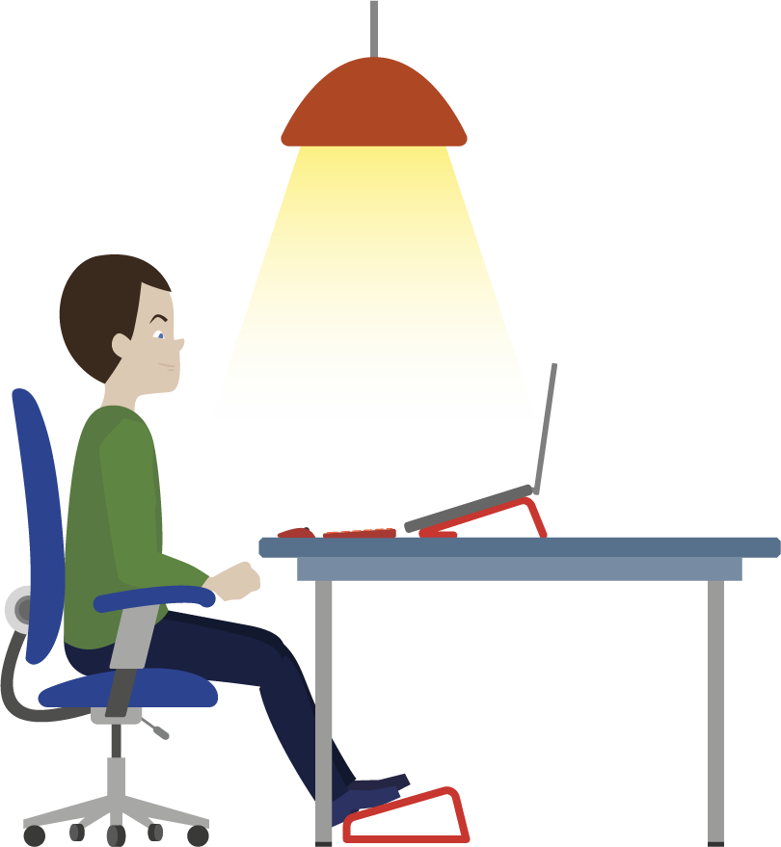
2. Entorno de trabajo – Iluminación
Una iluminación adecuada (preferiblemente con un mínimo de 500 lux) también es importante cuando se teletrabaja desde casa.
Evite los contrastes de luz extremos (p. ej., trabajar en una habitación oscura mientras se mira fijamente la pantalla, trabajar con una pantalla rodeada de paredes oscuras) y evite que la pantalla reciba el resplandor de la luz solar o una luz brillante.
Por tanto, siéntese en paralelo a la ventana (ni de cara ni de espaldas a ella) y use persianas si es necesario.
Notes:
Canadian Centre for Occupational Health and Safety. OSH Answers Fact Sheets. Lighting Ergonomics – General. https://www.ccohs.ca/oshanswers/ergonomics/lighting_general.html.
EU-OSHA – European Agency for Safety and Health at Work, Lighting. https://oshwiki.eu/wiki/Lighting

Slide 22
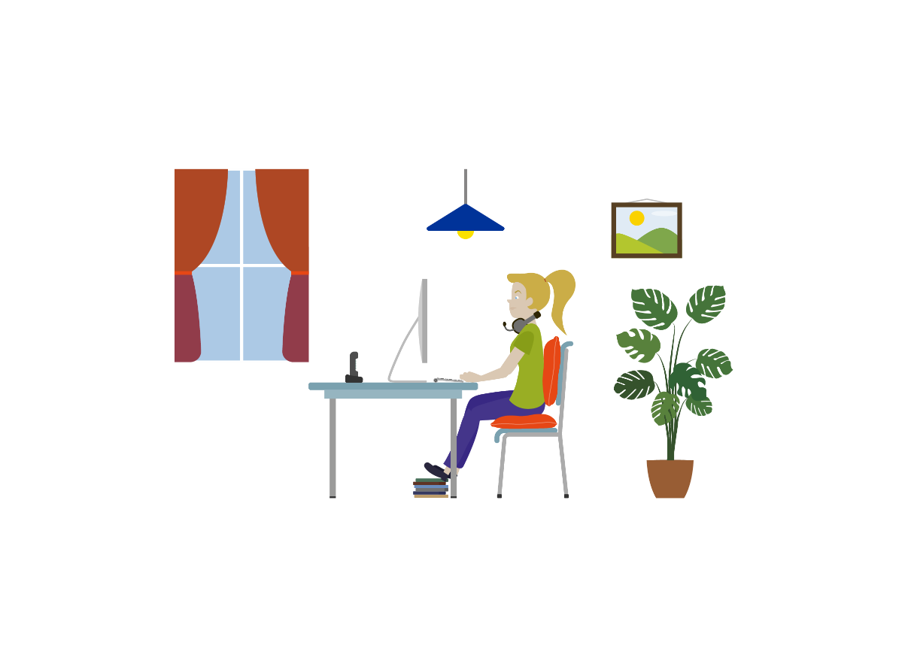
2. Entorno de trabajo – Aire y temperatura
Abra ventanas y puertas regularmente, p. ej., antes de comenzar la jornada de teletrabajo o cuando haga un descanso.
La temperatura óptima para el trabajo informático es de entre 22 °C y 24,5 °C según la estación.
Lleve ropa adecuada para la temperatura del lugar de trabajo.
Vístase de manera que pueda ponerse o quitarse con facilidad una prenda si hace demasiado calor o demasiado frío. La ropa holgada también le permite hacer estiramientos musculares.
Notes:
Canadian Centre for Occupational Health and Safety. OSH Answers Fact Sheets. Thermal Comfort for Office Work. https://www.ccohs.ca/oshanswers/phys_agents/thermal_comfort.html.

Slide 23
2. Entorno de trabajo – Ruido de fondo
Es conveniente trabajar en una habitación independiente, para minimizar las interferencias causadas por música, televisión, otros convivientes, etc.
Acuerde normas con los otros convivientes, en especial cuando realice tareas que exijan concentración.
Además, unos auriculares con función de cancelación del ruido pueden ayudar a reducir el molesto ruido de fondo.
A ser posible, coloque la impresora en otra habitación.

Slide 24
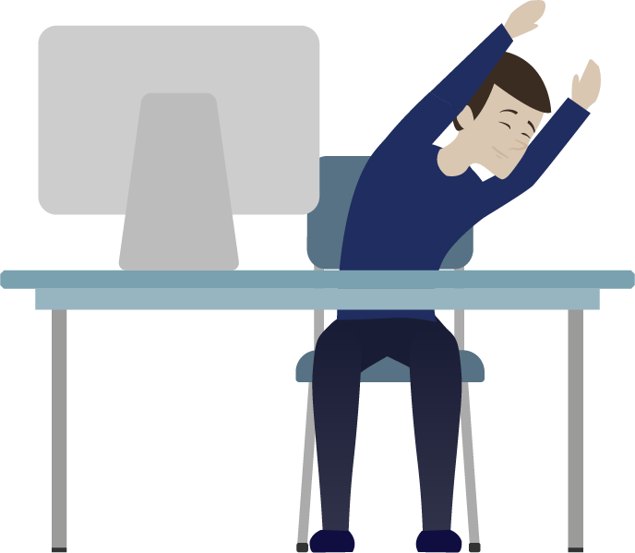
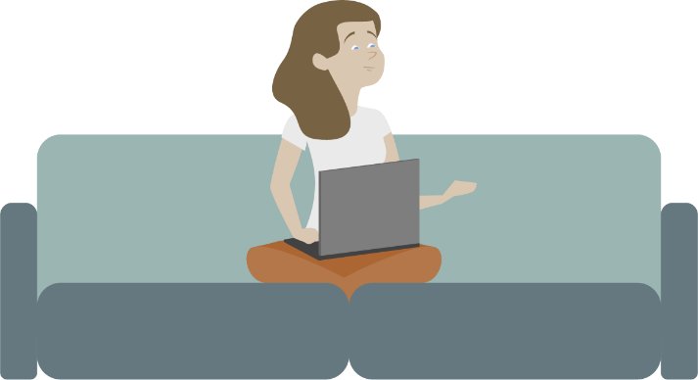
3. Comportamiento sedentario
Se necesita una combinación de tres elementos para la salud mental y física:
  1) sentarse menos horas al día,
  2) cambiar de postura tanto como sea posible,
  3) tener una buena postura al estar sentado.
Notes:
EU-OSHA – European Agency for Safety and Health at Work. Promoting moving and exercise at work to avoid prolonged standing and sitting. https://oshwiki.eu/wiki/Promoting_moving_and_exercise_at_work_to_avoid_prolonged_standing_and_sitting
EU-OSHA – European Agency for Safety and Health at Work. Recommendations and interventions to decrease physical inactivity at work. https://oshwiki.eu/wiki/Recommendations_and_interventions_to_decrease_physical_inactivity_at_work

Slide 25
3. Comportamiento sedentario – Consejos para moverse
    Comience el día con un paseo corto o una sesión rápida de, p. ej., estiramientos, ejercicios de fortalecimiento muscular, etc.
    Alterne entre unas tareas y otras y cambie de postura al menos cada hora: levántese, realice una pausa (para tomar café), vaya al cuarto de baño, etc.
    Póngase de pie regularmente durante las reuniones en línea o camine durante las llamadas telefónicas.
    Alterne entre el trabajo en posición sentada (máximo una hora) y de pie (máximo 30 minutos). Lo mejor es usar un escritorio que permita trabajar en ambas posiciones. Si no dispone de él, coloque el portátil en una plataforma sobre la mesa o sobre un mueble de mayor altura.
    Tómese una micropausa para ponerse de pie durante 30 segundos y hacer estiramientos cada 20-30 minutos.
    Cambie de postura mientras esté sentado, p. ej., deje caer el peso del tronco unas veces sobre un lado y otras sobre otro, o eche el tronco hacia atrás (postura sedente dinámica)
    La pausa para comer es el momento ideal para caminar, hacer 15 minutos de ejercicio, trabajar en el jardín u otras actividades al aire libre.
Notes:
EU-OSHA – European Agency for Safety and Health at Work. Promoting moving and exercise at work to avoid prolonged standing and sitting. https://oshwiki.eu/wiki/Promoting_moving_and_exercise_at_work_to_avoid_prolonged_standing_and_sitting
EU-OSHA – European Agency for Safety and Health at Work. Recommendations and interventions to decrease physical inactivity at work. https://oshwiki.eu/wiki/Recommendations_and_interventions_to_decrease_physical_inactivity_at_work

Slide 26
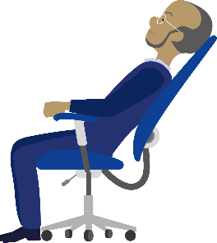
3. Comportamiento sedentario – Consejos para moverse 2
    Haga periódicamente algunos ejercicios rápidos para mejorar la circulación sanguínea y liberar la tensión muscular:
      Gire la cabeza a izquierda y derecha.
      Incline la cabeza hacia delante y muévala suavemente de lado a lado.
      Relaje brazos y hombros.
      A continuación, baje los hombros en dirección a los pies.
      Mueva los hombros en círculo, hacia atrás y luego hacia delante.
      Extienda los brazos hacia delante a la altura de los hombros.
      Junte las manos (con las palmas hacia fuera) y estire los brazos.
      Extienda los brazos hacia los lados y hacia atrás.
      Mientras apoya los talones en el suelo, levante los dedos.
      Mientras apoya los dedos de los pies en el suelo, levante los talones.
Notes:
Canadian Centre for Occupational Health and Safety. OSH Answers Fact Sheets. Stretching – At the Workstation. https://www.ccohs.ca/oshanswers/ergonomics/office/stretching.html.
EU-OSHA – European Agency for Safety and Health at Work. Promoting moving and exercise at work to avoid prolonged standing and sitting. https://oshwiki.eu/wiki/Promoting_moving_and_exercise_at_work_to_avoid_prolonged_standing_and_sitting
EU-OSHA – European Agency for Safety and Health at Work. Recommendations and interventions to decrease physical inactivity at work. https://oshwiki.eu/wiki/Recommendations_and_interventions_to_decrease_physical_inactivity_at_work

Slide 27
4. Organización del trabajo
A continuación figuran algunos consejos prácticos para mejorar el equilibrio entre vida laboral y personal y para organizarse mejor cuando se trabaja desde casa:
  Elija un espacio en el hogar que sea independiente y donde pueda trabajar sin ser molestado. Esto ayuda a mantener una separación clara entre el trabajo y la vida personal.
  Programe la jornada laboral (que incluya almuerzo y descansos cortos).
  Respete el horario de oficina «normal».
  Siga una buena rutina: levántese y comience a la misma hora que lo haría para un día de trabajo «normal».
  Haga planes para cuando termine su jornada laboral: si tiene que estar en algún lugar cuando termine, lo más indicado que cierre sesión y deje de trabajar.
  Procure que las tareas de trabajo sean variadas para evitar la monotonía.
Notes:
EU-OSHA – European Agency for Safety and Health at Work. Practical tips to make home-based telework as healthy, safe and effective as possible. https://oshwiki.eu/wiki/Practical_tips_to_make_home-based_telework_as_healthy,_safe_and_effective_as_possible
EU-OSHA – European Agency for Safety and Health at Work. Work-life balance – Managing the interface between family and working life. https://oshwiki.eu/wiki/Work-life_balance_%E2%80%93_Managing_the_interface_between_family_and_working_life

Slide 28
5. Factores psicosociales
El apoyo laboral (es decir, apoyo social, autonomía, toma de decisiones) es un elemento importante para la salud psicosocial y física de los trabajadores.
La satisfacción laboral aumenta cuando las personas sienten que cuentan con suficiente apoyo y orientación durante el (tele)trabajo.
A continuación se ofrecen algunos consejos prácticos para reducir los factores de riesgo psicosocial del teletrabajo relacionados con los TME:
  Aislamiento social/apoyo social
  Carga de trabajo

Slide 29
5. Factores psicosociales – Aislamiento/apoyo social
Procure mantener el contacto con compañeros y con su supervisor programando llamadas telefónicas o reuniones virtuales periódicas.
Lo mejor es alternar las reuniones del equipo con conversaciones individuales con los compañeros y con su supervisor.
Deje tiempo para charlas informales y para escuchar voces amigas. Reserve la primera parte de la reunión para «ponerse al día» y hablar sobre cómo están todos y sobre cuestiones no relacionadas con el trabajo.
Haga pausas para tomar café «virtualmente» con sus compañeros.
Facilite un clima de compañerismo que permitan a los empleados expresar sus preocupaciones y detectar posibles dificultades más rápidamente.
Notes:
EU-OSHA – European Agency for Safety and Health at Work. Practical tips to make home-based telework as healthy, safe and effective as possible. https://oshwiki.eu/wiki/Practical_tips_to_make_home-based_telework_as_healthy,_safe_and_effective_as_possible

Slide 30
5. Factores psicosociales – Carga de trabajo
No reste importancia al elevado ritmo de trabajo. En caso de que tenga un volumen de trabajo elevado (persistente), programe una cita para hablar con su supervisor.
Tome descansos suficientes durante el día para interrumpir los periodos de trabajo intenso, y no se salte el almuerzo.
¡Salga de internet!
¿A veces se olvida de tomarse un descanso? Plantéese trabajar en bloques de 25 minutos, y deje 5 minutos de descanso entre ellos.
Concéntrese en una tarea y evite distracciones trabajando en una habitación tranquila; póngase auriculares y cierre el buzón de correo.

Slide 31






¡Únase a nosotros y relaje la carga!
Encontrará más información en el sitio web de la campaña:
  healthy-workplaces.eu
Suscríbase a nuestro boletín de la campaña:
  https://healthy-workplaces.eu/en/healthy-workplaces-newsletter
Manténgase al día de las actividades y los eventos a través de las redes sociales:
#EUhealthyworkplaces
Notes:
© European Agency for Safety and Health at Work, 2020
Reproduction is authorised provided the source is acknowledged.
For any use or reproduction of photos or other material that is not under the copyright of EU-OSHA, permission must be sought directly from the copyright holders.

